Slide 1
Ведение портфолио обучающегося с ОВЗ
Баркова Н. Л.,
учитель-логопед МБОУ СОШ №17

Slide 2
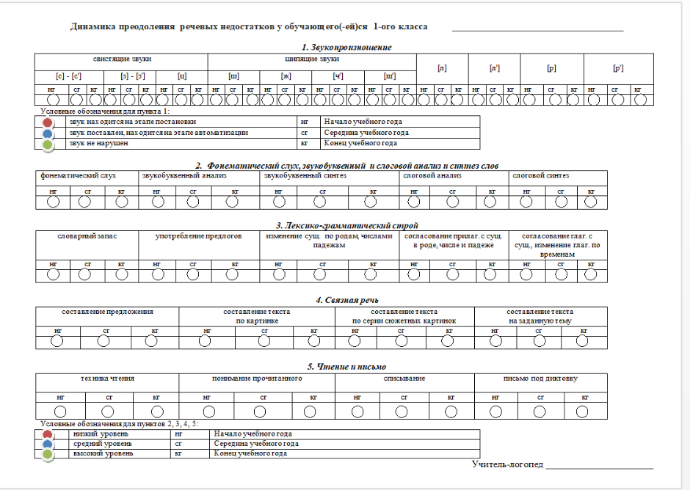

Slide 3
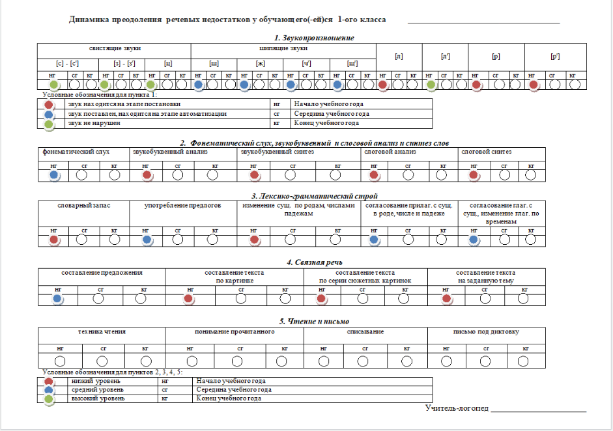

Slide 4
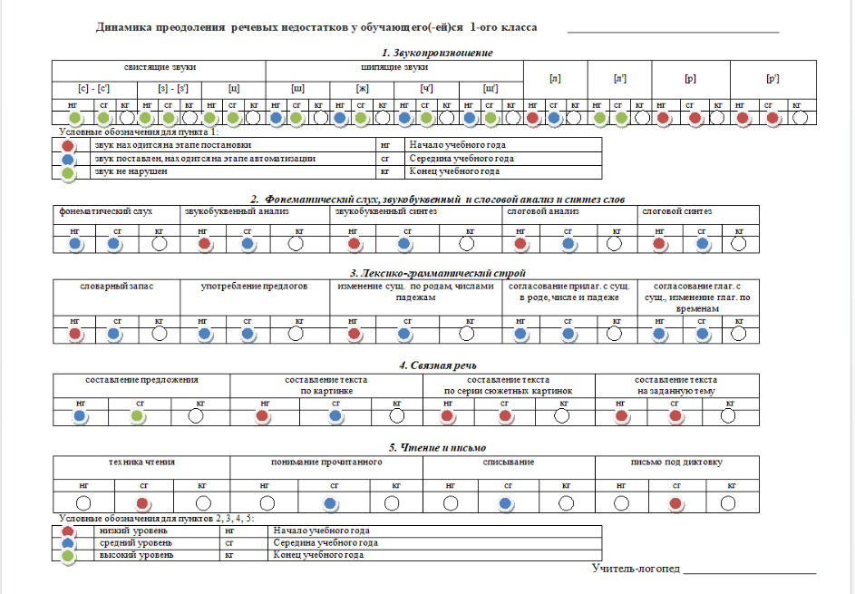

Slide 5
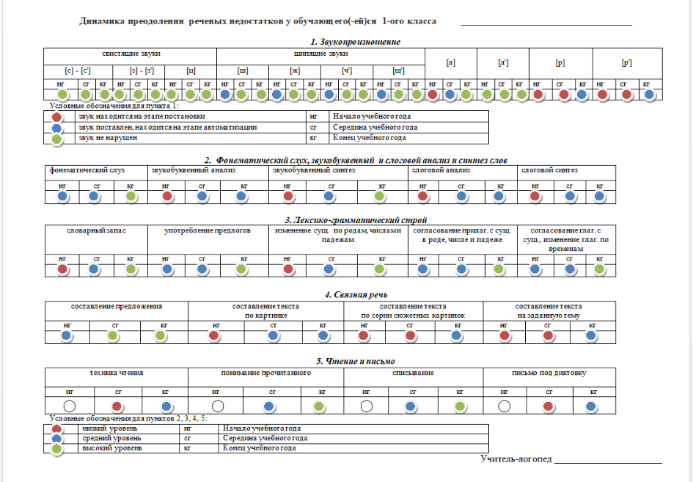

Slide 6
Динамика преодоления речевых недостатков
у обучающегося 1 класса
Звукопроизношение
Фонематический слух, звукобуквенный и слоговой анализ и синтез слов
Лексико-грамматический строй
Связная речь
Чтение и письмо

Slide 7
Страна
Красивой Речи

